Slide 1
English text recognition in Natural Scenes
Giáo viên hướng dẫn:
Bùi Tiến Lên
Sinh viên thực hiện:
1412060 – Huỳnh Minh Chương
1412165 – Nguyễn Trung Hiếu

Slide 2
Nội dung trình bày
Giới thiệu đề tài
Hiện trạng, tổng quan các nghiên cứu
Phát biểu giải pháp
Thực nghiệm và đánh giá
Kết luận

Slide 3
Giới thiệu đề tài
Nghiên cứu về lĩnh vực OCR.
Nhằm nhận dạng chính xác văn bản.
Trích xuất văn bản từ hình ảnh.
Notes:
OCR – Optical Character Recognition nhận dạng ký tự quang học
Trích xuất văn bản: phục vụ cho việc chuyển tài liệu hình ảnh → tài liệu văn bản, dịch văn bản sang ngôn ngữ khác.

Slide 4
Nội dung trình bày
Giới thiệu đề tài
Hiện trạng, tổng quan các nghiên cứu
Phát biểu giải pháp
Thực nghiệm và đánh giá
Kết luận

Slide 5
Hiện trạng vấn đề
Xử lý ảnh ngày càng được chú trọng.
Máy học đóng vai trò quan trọng.
Ảnh thiên nhiên trong lĩnh vực OCR.
Notes:
Trong thời đại hiện nay, công nghệ ngày càng phát triển đặc biệt các thiết bị như smart phone, laptop ra đời càng nhiều và càng thông minh hơn ảnh và video là những nhu câu thiết yếu của mỗi người.
Máy học đóng vai trò quan trọng -> kết hợp xử lý ảnh giúp xây dựng được những công cụ quan trọng trong thời đại hiện nay.
Lĩnh vưc OCR đã được giải quyết rất tốt vs ảnh đen trắng , ảnh xám Tuy nhiên vấn đề đối với ảnh thiên nhiên thì hiện tại chưa được xử lý triệt để → nó còn phụ thuộc vào chất lượng ảnh khá nhiều, cũng như các yếu tố khác là màu sắc hay tính tương phản, thời gian không gian, ngày đêm ,…. -> độ chính xác thấp trong trường hợp này.

Slide 6
Tổng quan các nghiên cứu trước
Google Translate.
Tesseract OCR -.
Viet OCR, Gttext.
Notes:
Một dịch vụ khá nổi tiếng của google là google translate tuy vậy chỉ có thể hỗ trợ dịch được những ảnh đơn giản -→ nó phụ thuộc nhiều vào chất lượng hình ảnh, môi trường điều kiện (đêm /ngày, ánh sang, độ tương phản, …)
Tesseract OCR có thể đọc và phát hiện lên đến 60 ngôn ngữ tuy nhiên chỉ thực hiện với ảnh màu xám (trắng đen) , độ tương phản tốt còn đối với trường hợp ảnh thiên thiên thì không thể thực hiện.
VietOCR
Gttext
Website online: FreeOnline OCR, Online OCR.com

Slide 7
Nội dung trình bày
Giới thiệu đề tài
Hiện trạng, tổng quan các nghiên cứu
Phát biểu giải pháp
Thực nghiệm và đánh giá
Kết luận

Slide 8
Phát biểu giải pháp
Bao gồm 4 quá trình chính:
Tiền xử lý và nhận diện đối tượng.
Nhận diện các đối tượng văn bản.
Phân loại và gán nhãn các ký tự.
Xây dựng cấu trúc văn bản trên ảnh

Slide 9
Cơ sở lý thuyết – thuật toán
Phương pháp trong xử lý ảnh
Total varitation denoising.
Otsu’s method.
Phương pháp trong máy học
HOG (Histogram of Gradient).
SVM (Support Vector Machines).
Grid Search Cross Validation.

Slide 10
Nội dung trình bày
Giới thiệu đề tài
Hiện trạng, tổng quan các nghiên cứu
Phát biểu giải pháp
Thực nghiệm và đánh giá
Kết luận

Slide 11

Thực nghiệm - tiền xử lý ảnh
1. Giảm nhiễu: Total variation denoising
2. Tăng tính tương phản: Otsu
Dữ liệu đầu vào

Slide 12
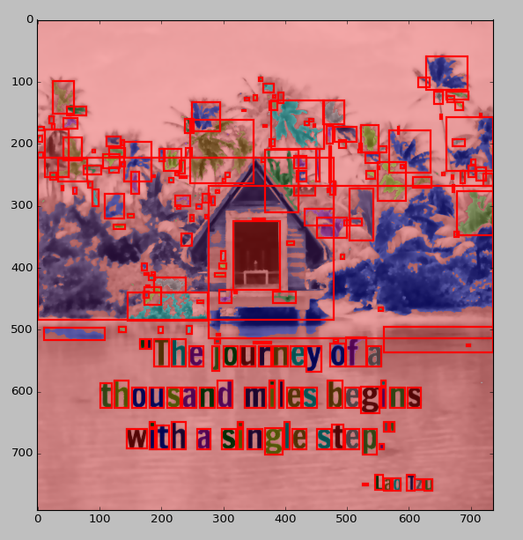
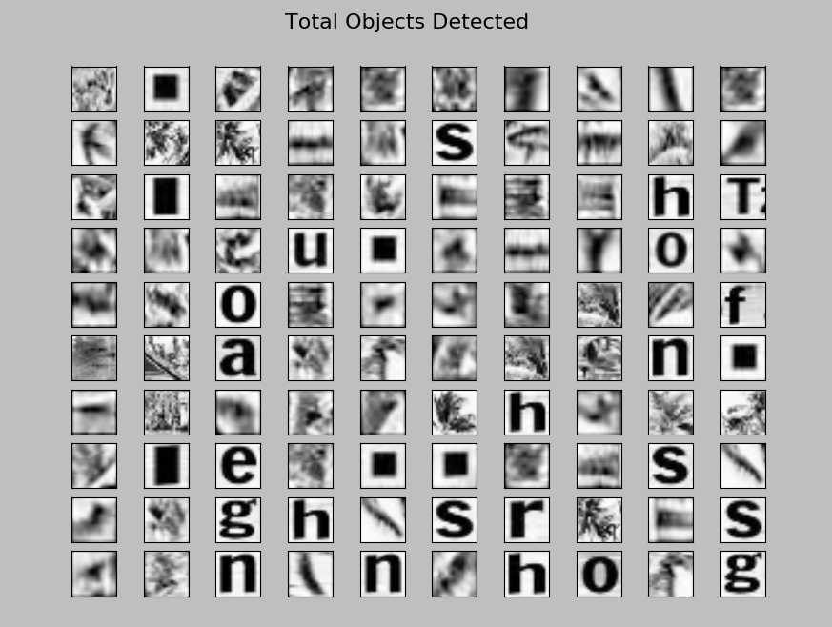
Thực nghiệm - tiền xử lý ảnh
Tiền xử lý ảnh và vẽ hình chữ nhật quanh các đối tượng đã phát hiện được
Chuyển đổi các đối tượng về màu xám với kích thước 20x20

Slide 13
Thực nghiệm Nhận diện đối tượng là ký tự
Tập dữ liệu huấn luyện
50 000 ảnh tập 74K Chars dataset chứa ký tự
50 000 ảnh tập CIFAR-10 dataset on Kaggle không chứa ký tự
Phương pháp áp dụng
HOG - rút trích đặc trưng ảnh
SVM - phân loại các ảnh tập huấn luyện
Grid search cross validation - đánh giá và chọn tham số phù hợp cho HOG và SVM

Slide 14
Thực nghiệm Nhận diện đối tượng là ký tự
Bộ tham số tốt nhất sau đánh giá
SVM: C = 2
HOG: 'cells_per_block': (4, 4), 'orientations': 5, 'pixels_per_cell': (2, 2)
Các kết quả đạt được
Kết quả đánh giá với bộ tham số trên với tập 100000 ảnh: ~ 97.73%
Khi dùng mô hình để đánh giá 10% bộ dữ liệu ngẫu nhiên: ~ 97.33%

Slide 15
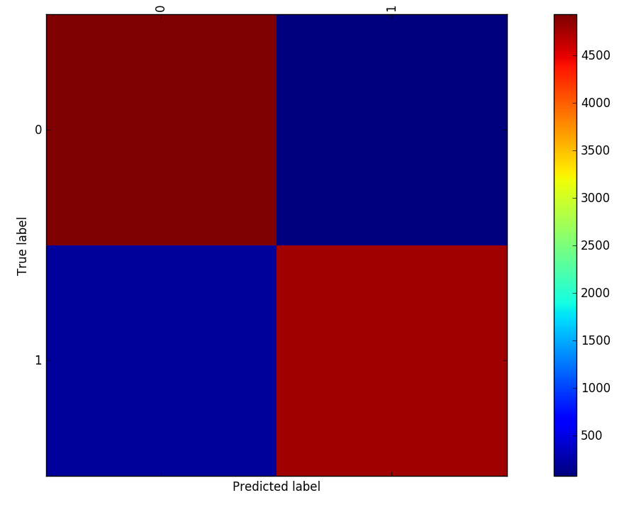
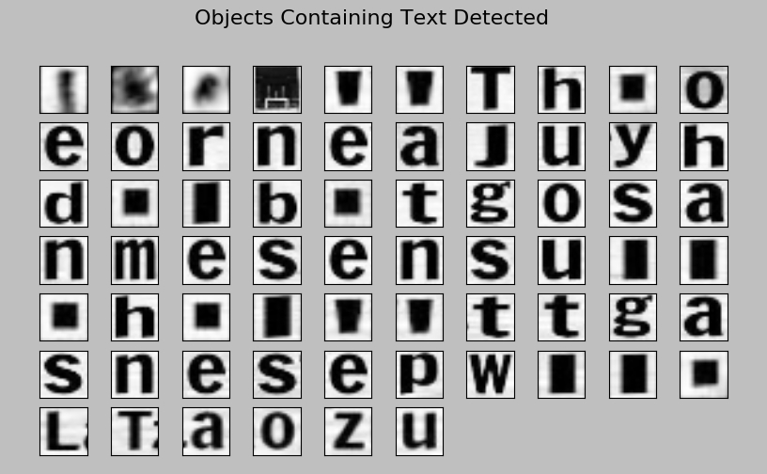
Thực nghiệm Nhận diện đối tượng là ký tự
Confusion matrix
Các đối tượng chứa ký tự nhận diện được

Slide 16
Thực nghiệm Nhận diện và gắn nhãn các ký tự
Tập dữ liệu huấn luyện
78.903 ảnh tập 74K Chars dataset
Được phân làm 36 lớp:
Số nguyên [0-9] : 10 lớp
Chữ thường của bảng chữ cái tiếng Anh [a-z]: 26 lớp
Phương pháp áp dụng
HOG - rút trích đặc trưng ảnh
SVM - phân loại các ảnh tập huấn luyện
Grid search cross validation - đánh giá và chọn tham số phù hợp cho HOG và SVM

Slide 17
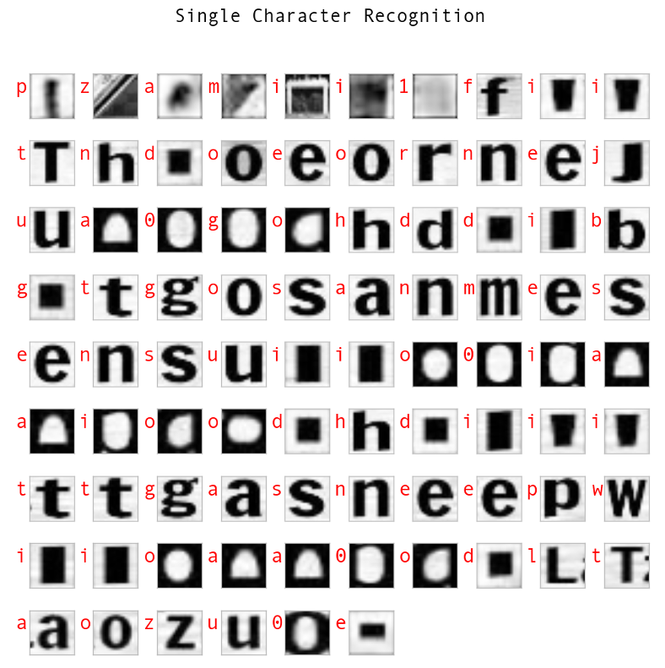
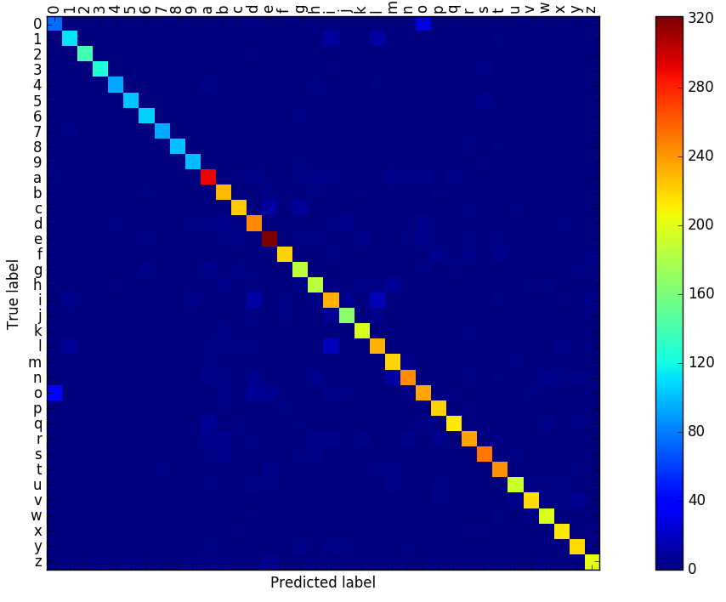
Thực nghiệm Nhận diện và gắn nhãn các ký tự
Confusion matrix
Các đối tượng chứa ký tự đã gắn nhãn

Slide 18
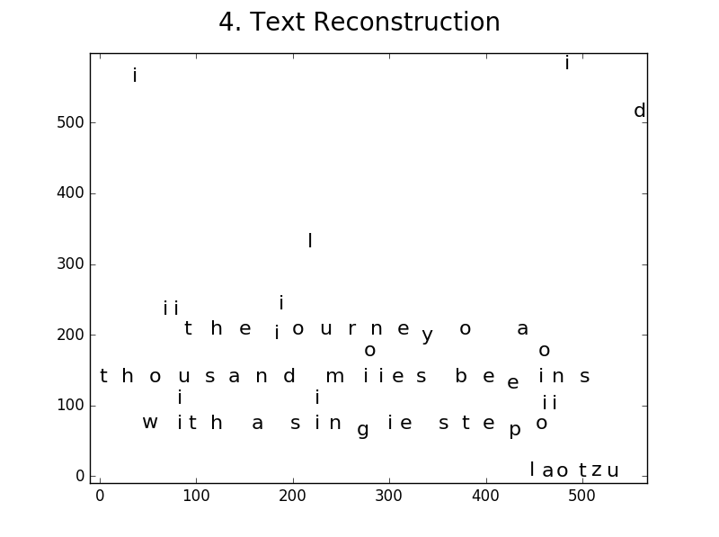
Thực nghiệm Gắn các ký tự vào đúng vị trí trên ảnh

Slide 19
Đánh giá
Chưa thực sự chính xác
Rất nhiều ký tự không nhận diện được
Các ký tự bị nhận diện thành ký tự khác
Các đối tượng không phải ký tự được nhận diện thành ký tự

Slide 20
Nội dung trình bày
Giới thiệu đề tài
Hiện trạng, tổng quan các nghiên cứu
Phát biểu giải pháp
Thực nghiệm và đánh giá
Kết luận

Slide 21
Kết luận
Tóm tắt nghiên cứu
Các thuật toán xử lý ảnh: Total Variant Denoising, Otsu
Phương pháp rút trích đặc trưng: HOG
Phương pháp phân lớp: SVM
Phương pháp đánh giá mô hình: GridSearchCV
Kết quả: chưa thực sự tốt, chỉ nhận diện được các ký tự phân biệt rõ ràng với nền
Nguyên nhân: bộ dữ liệu huấn luyện và bộ tham số chưa được tốt

Slide 22
Kết luận
Cải tiến
Tạo ra bộ dữ liệu huấn luyện đa dạng hơn để chọn lựa ra bộ tham số tốt hơn.
Sử dụng các thuật toán autocorrect để xây dựng lại các từ có trong bức ảnh để cho phương pháp này có tính thực tiễn cao hơn.

Slide 23
Tài liệu tham khảo
[1] http://francescopochetti.com/text-recognition-natural-scenes/
[2] https://www.wikipedia.org/
[3] “Text detection and recognition in natural images” của Đại học Stanford

Slide 24
CẢM ƠN MỌI NGƯỜI ĐÃ LẮNG NGHE!

